Slide 1

L & E Cosmétiques
http://lae-cosm.com/sys/register.php?ref=14310

Slide 2
Plan
الشركة
حول المشروع: مقدمة
الارباح
شروط التفعيل
المفاجآت الكبرى
مثال للارباح

Slide 3
L&E Cosmétiques
انشأت من طرف السيد زكرياء فتحاني
معلومات القانونية للشركة:
*Registre de commerce : 308283
*Patente : 354991343
*Identifiant Fiscale : 15182878
اختصاص الشركة : انتاج و تصدير منتجات تجميلية
الاف الاعضاء حاليا متواجدين من بقاع العالم
الكل له الحق في زيارة مقر الشركة

Slide 4

STARTER PRO

Slide 5
طرق الربح
الاستثمار
بيع المنتجات
التسويق الشبكي

Slide 6
الاستثمار

Slide 7
الاستثمار
استثمارك يكون في شراء زيت اركان خالصة
ثمن الحصة هو 55 دولار ، و يحق لك امتلاك حصة واحدة الى 4000 حصة
تتوصلون بارباح يومية من الاثنين الى الجمعة
حتى تربحون على كل حصة 140%
: اي 55 دولار تصبح 82.5 دولار
يحق لكم شراء حصص جديدة بمدخول
الحصص الاولى حتى تزيد نسبة ارباحكم
يمكنك شراء الحصص عن
تحويل بنكي او بنك الكتروني
السحب ايضا يتم عن طريق بنك الكتروني او تحويل بنكي

Slide 8
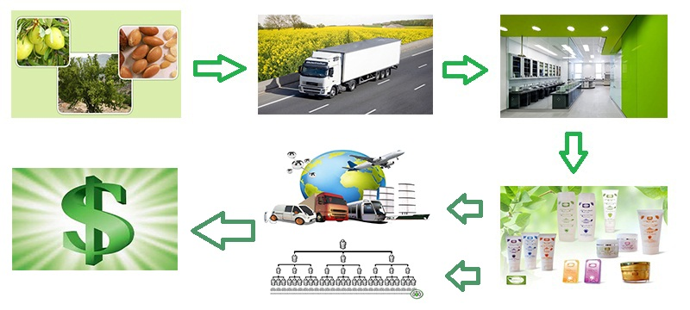

Slide 9
تتوصلون بأرباح يومية من الاثنين الى الجمعة
حصة :
55 $
تصبح :
82.5$
حتى تربحون على كل حصة 150%
أي تحصلون على رأسمالكم + 50% من الارباح دون أي جهد

Slide 10
يحق لكم شراء حصص جديدة بمدخول
الحصص الاولى حتى تزيد نسبة ارباحكم
حصة :
55$
تصبح :
82.5$
كل حصة مشترات ، تعطيكم 150%
اذا زاد رأسمالك ، زادت نسبة الأرباح اليومية

Slide 11
الاحتضان
غير مطلوب ،ولكن إذا كنت تدخل الناس تكسب الكثير من المال.
أنت
سوف تكسب 7٪ على الجيل الأول
5% على الجيل الثاني
2% على الجيل الثالث
1% على الجيل الرابع

Slide 12
بيع المنتجات

Slide 13
سيكون لديك عمولة
على كل من
المنتجات التي تقوم ببيعها
( 30 %)

Slide 14

سوف تتوصلون بكتيب البيع
الشحن مجاني ( في المغرب)
كل المنتجات طبيعية 100%
بيع المنتجات غير إجباري
منتجات ذات جودة عالية

Slide 15
لا يجب مقارنة منتوج طبيعي مع منتوج كيميائي ، بل يجب مقارنته من منتوج طبيعي اخر
عمولة لك و لداعمك (الشخص الذي قمت بالتسجيل عنده).

Slide 16
لتفعيل حسابك
95$/ 3 Mois
800 درهم
40 $
55 $
أرباح يتوصل بها فريقك
حزمة من 6 مستحضرات التجميل أركان

Slide 17
التسويق الشبكي

Slide 18
جدول الربح
مكافأة التفعيل
مكافأة للبيع في الشبكة
المفاجآت الكبرى

Slide 19
أول إشتراك
جدول الربح
مستويات
عدد vip
T C $
T C $
مجموع $
مستوى 1
3
1
3
3
مستوى 2
9
10
90
93
مستوى 3
27
5
135
228
مستوى 4
81
4
324
552
مستوى 5
243
4
972
1524
مستوى 6
729
5
3645
5169
مستوى 7
2187
5
13122
18291
مستوى 8
6561
3
19683
37974
مستوى 9
19683
2
39366
77340
مستوى 10
59049
1
59049
136389

Slide 20
إبتداء من ثاني إشتراك
جدول الربح
مستويات
عدد vip
T C $
T C $
مجموع $
مستوى 1
+∞
10
+∞
+∞
مستوى 2
+∞
1
+∞
+∞
مستوى 3
+∞
5
+∞
+∞
مستوى 4
+∞
4
+∞
+∞
مستوى 5
+∞
4
+∞
+∞
مستوى 6
+∞
5
+∞
+∞
مستوى 7
+∞
5
+∞
+∞
مستوى 8
+∞
3
+∞
+∞
مستوى 9
+∞
2
+∞
+∞
مستوى 10
+∞
1
+∞
+∞

Slide 21
مكافأة التفعيل
مكافأة نشطة على الشبكة كل شهر
عدد vip
الشروط
$
40 نشط
2 إملاء المستوى
94
80 نشط
3 إملاء المستوى
235
120 نشط
4 إملاء المستوى
494
300 نشط
5 إملاء المستوى
850
1000 نشط
6 إملاء المستوى
2940

Slide 22
مكافأة للبيع في الشبكة
كل شخص قمت بادخاله و قام بعملية بيع
سوف احصل أنت على 20% من ثمن البيع
. و هو على 30%

Slide 23
كل هذه المكافأت فقط
95 دولار
حظا سعيدا
و لا تنسى. أول من يأتي،يحجز اولا مكانه في الشبكة
احجز مكانك الآن

